Slide 1
Život rastlín

Slide 2
Čím začína a končí životný cyklus rastliny?
začiatok = oplodnenie vajíčka/vznik semena
koniec = odumretie rastliny

Slide 3
Počas života v rastline prebiehajú:
KVALITATÍVNE ZMENY-VÝVIN
KVANTITATÍVNE ZMENY -RAST
ovplyvňujú ich vonkajšie
a vnútorné podmienky

Slide 4
Klíčenie
= proces vývinu zárodku, z ktorého sa vyvíja nová rastlina
Podmienky na klíčenie:
VODU na napučenie semena a rast zárodku
VZDUCH na dýchanie
TEPLO rast

Slide 5
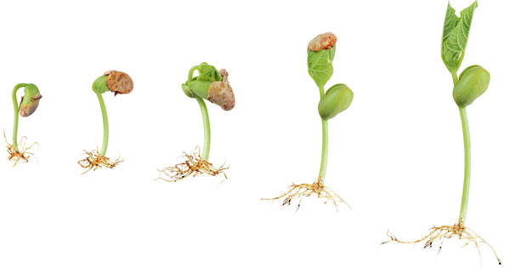
Klíčne listy
Sú zdrojom výživy-živín pre klíčiace rastliny
neskôr prijímajú rastliny živiny vyvinutými listami (začínajú potrebovať aj SVETLO –prebieha fotosyntéza)
pri klíčení sa klíčne listy postupne zmenšujú
po vyčerpaní zásobných látok uschnú, odpadnú
https://www.youtube.com/watch?v=w77zPAtVTuI

Slide 6
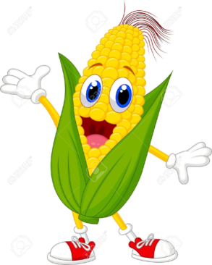
Podľa počtu klíčnych listov delíme rastliny na:
JEDNOKLÍČNOLISTOVÉ
- klíčia 1 klíčnym listom
napr. kukurica, pšenica, tulipán,trávy
DVOJKLÍČNOLISTOVÉ
- klíčia 2 klíčnymi listami
napr. hrach, fazuľa

Slide 7
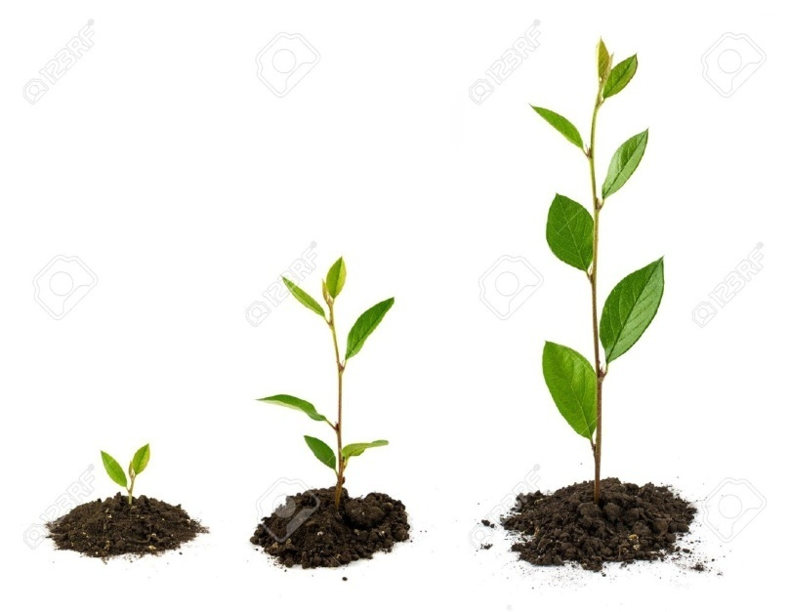
RAST
= kvantitatívne zmeny, ktorá súvisia s:
delením a zväčšovaním buniek
predlžovaním a hrubnutím orgánov
RASTLINY RASTÚ POČAS CELÉHO ŽIVOTA!

Slide 8
VÝVIN
= kvalitatívne zmeny, ktoré prebiehajú v rastline od jej vzniku až po jej zánik
vývin zárodku
klíčenie semena
Tvorba a rast vyživovacích orgánov a rozmnožovacích orgánov
odumieranie orgánov
odumieranie celej rastliny

Slide 9
Životný cyklus
= obdobie života rastliny
je rôzne dlhé (niekoľko týždňov, rokov, ....)
Rastliny delíme podľa dĺžky životného cyklu na:
JEDNOROČNÉ
DVOJROČNÉ
TRVÁCE

Slide 10
JEDNOROČNÉ
= ich životný cyklus trvá 1 rok
počas 1 roku: vyklíčia
vyrastú
kvitnú
vytvoria plody, semená
zahynú
- patria tu: slnečnica, hrach, fazuľa, astra, ...

Slide 11
DVOJROČNÉ
= ich životný cyklus trvá 2 roky
v prvom roku: vyklíčia
vytvoria vyživovacie orgány
na druhý rok: kvitnú
tvoria plody a semená
zahynú
- patria tu: kapusta, mrkva, petržlen

Slide 12
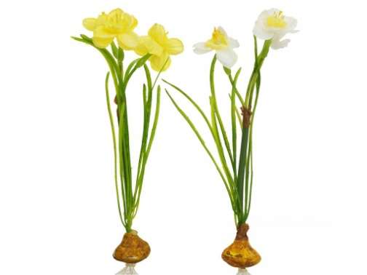
TRVÁCE-TRVALKY
= ich životný cyklus trvá niekoľko rokov
každý rok: kvitnú
tvoria plody
stonka a listy zahynú
prezimujú podzemnými orgánmi
- patria tu: tulipán,narcis, dreviny

Slide 13
Úloha na doma: Projekt-dobrovoľné
2. Pozoruj klíčenie semien hrachu(fazule,) a kukurice(semien trávy,pšenice). Semená hrach a kukurice daj do vrchnáka do navlhčenej vaty.
Udržiavaj vatu vždy vhkú. Každý deň si poznač zmeny. Odfoť.
Urob prezentáciu Rast a vývin jednoklíčnolistových a 2-klíčnolistových rastlín pozostávajúcu z fotiek.+ opisu zmien, ktoré si odpozoroval v priebehu 2.týždňov

Slide 14
Poznámky:-prepíš do zošita
Život rastlín
Životný cyklus rastlín-začiatok = oplodnenie vajíčka/vznik semena
-koniec = odumretie rastliny
Počas života v rastline prebiehajú:
KVALITATÍVNE ZMENY-VÝVIN - prebiehajú v rastline od jej vzniku až po jej zánik(napr.vývin zárodku, tvorba a rast vyživovacích orgánov a rozmnožovacích orgánov,..)
KVANTITATÍVNE ZMENY -RAST (delenie a zväčšovanie ,buniek-predlžovaním a hrubnutím orgánov
RASTLINY RASTÚ POČAS CELÉHO ŽIVOTA!
Klíčenie= proces vývinu zárodku, z ktorého sa vyvíja nová rastlina
Podmienky na klíčenie:
VODA-
VZDUCH
TEPLO
Klíčne listy-Sú zdrojom výživy-živín pre klíčiace rastliny
-neskôr prijímajú rastliny živiny vyvinutými listami (potrebujú aj SVETLO –prebieha v nich fotosyntéza)

Slide 15
Podľa počtu klíčnych listov delíme rastliny na:
JEDNOKLÍČNOLISTOVÉ- Klíčia 1 klíčnym listom-napr. kukurica
DVOJKLÍČNOLISTOVÉ- klíčia 2 klíčnymi listami-napr. hrach
Životný cyklus rastlín
-obdobie života rastliny
je rôzne dlhé (niekoľko týždňov, rokov, ....)
Rastliny delíme podľa dĺžky životného cyklu na:
JEDNOROČNÉ-celý životný cyklus trvá 1 rok.-astra,slnečnica
DVOJROČNÉ-1.rok-vyživovacie orgány, 2.rok-kvitnú, plody, semená-kapusta, mrkvy
TRVÁCE-žijúniekoľko rokov-prezimujú-cibuľami, podzemkami-tulipán, narcis
Prepísané poznámky odfoť v zošite a pošli na mail svobodova.ivana@gmail.com
Nezabudni sa to naučiť ! ☺

Slide 16
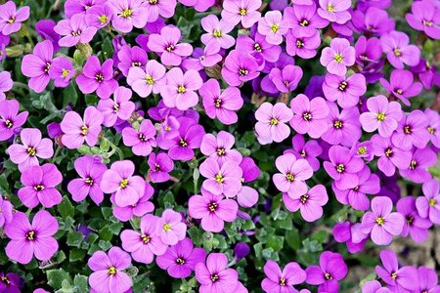
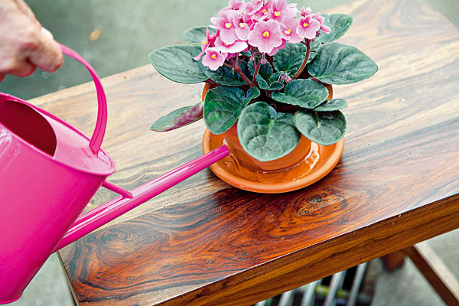
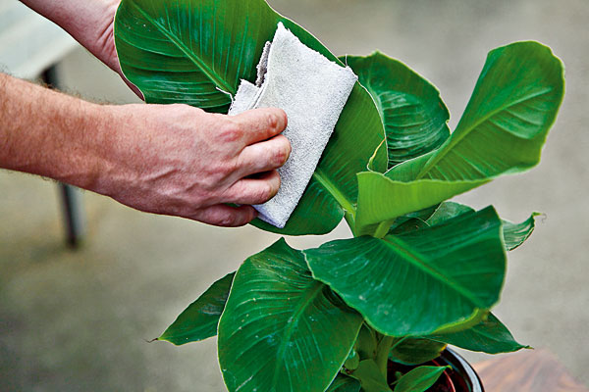
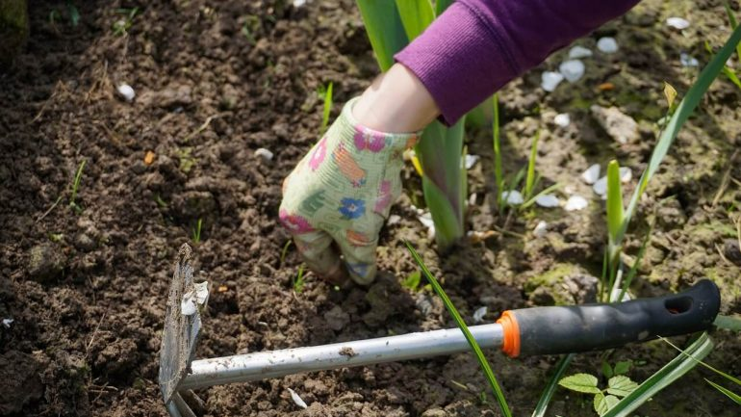
ĎAKUJEM ZA POZORNOSŤ!

